Slide 1
Transporte Público por Colectivo
Municipalidad de Tres Arroyos
Proyecto para implementar un sistema de Transporte Público en Colectivos en la Ciudad y entre localidades del Partido de Tres Arroyos
Consultor: Lic. Ramiro Frapiccini

Slide 2
OBJETIVOS DEL PROYECTO
Líneas de TPC para la Ciudad de Tres Arroyos
Líneas de TPC para unir las localidades del Partido de Tres Arroyos

Slide 3
ETAPAS DEL PROYECTO
Análisis de antecedentes. Locales y de ciudades y municipios similares
Determinación de la Demanda Potencial
Propuesta Operativa Preliminar
Proyecto Económico
Elaboración de un Marco Normativo
Prueba piloto del TPC

Slide 4
OTROS MUNICIPIOS CON TRANSPORTE
Tres Arroyos
62.000 habitantes (46.500 en ciudad)
Azul
75.000 habitantes (54.000 en ciudad)
2 líneas de colectivos, 22 unidades
Balcarce
48.500 habitantes (40.000 en ciudad)
4 líneas de colectivos, 4 unidades
Chivilcoy
70.000 habitantes (50.000 en ciudad)
9 líneas de colectivos, 21 unidades

Slide 5
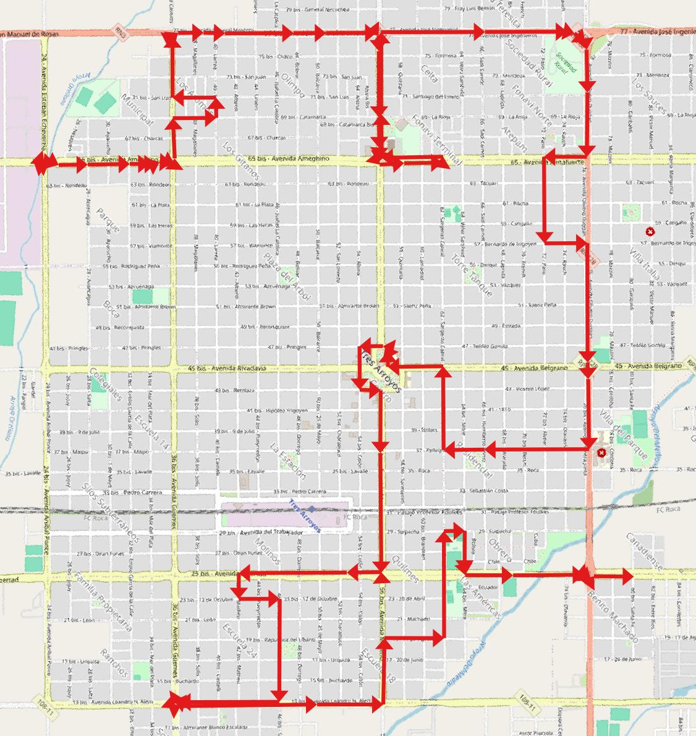
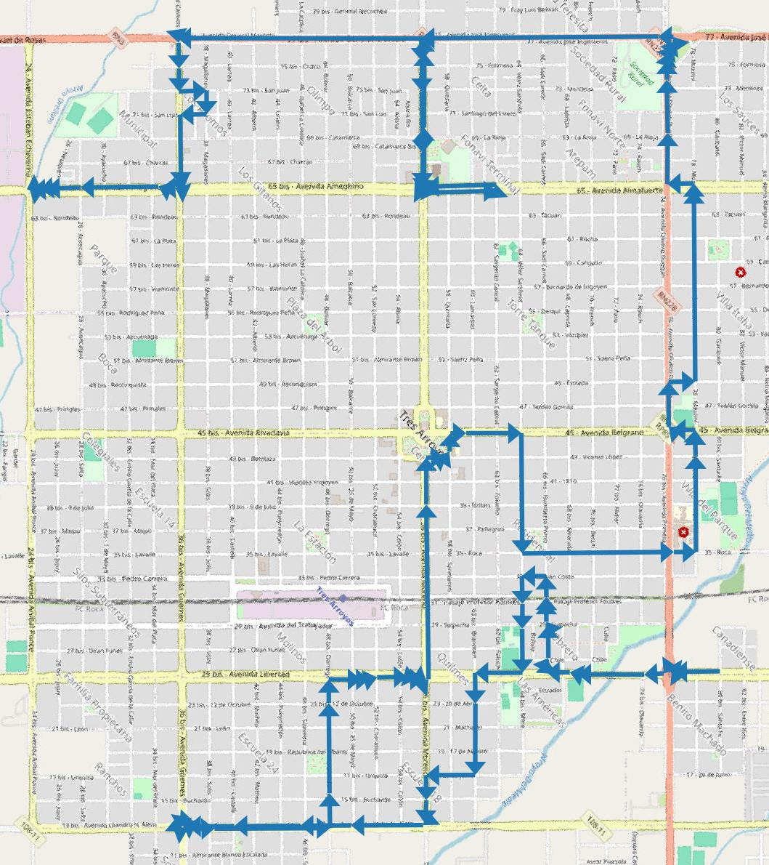
Recorridos 2009 – Recorrido A

Slide 6
Comparación de tiempos colectivo y particular
 | Tiempos |  |  |  | % respecto al colectivo
 | Colectivo | Auto | Bicicleta | Caminando | Auto | Bicicleta | Caminando
De Ameghino y Caseros al Hospital | 00:30:24 | 00:08:03 | 00:20:07 | 01:00:23 | 26% | 66% | 199%
De Ameghino y Caseros a Alem y Moreno | 01:00:33 | 00:08:42 | 00:21:45 | 01:05:15 | 14% | 36% | 108%
De Ameghino al Centro | 00:38:27 | 00:05:05 | 00:12:43 | 00:38:09 | 13% | 33% | 99%
Del Cementerio al Centro | 00:38:19 | 00:09:22 | 00:23:24 | 01:10:13 | 24% | 61% | 183%
Del Gaucho al Hospital | 00:24:38 | 00:07:38 | 00:19:06 | 00:57:18 | 31% | 78% | 233%
Del Gaucho al Centro | 00:17:34 | 00:06:02 | 00:15:06 | 00:45:18 | 34% | 86% | 258%

Slide 7
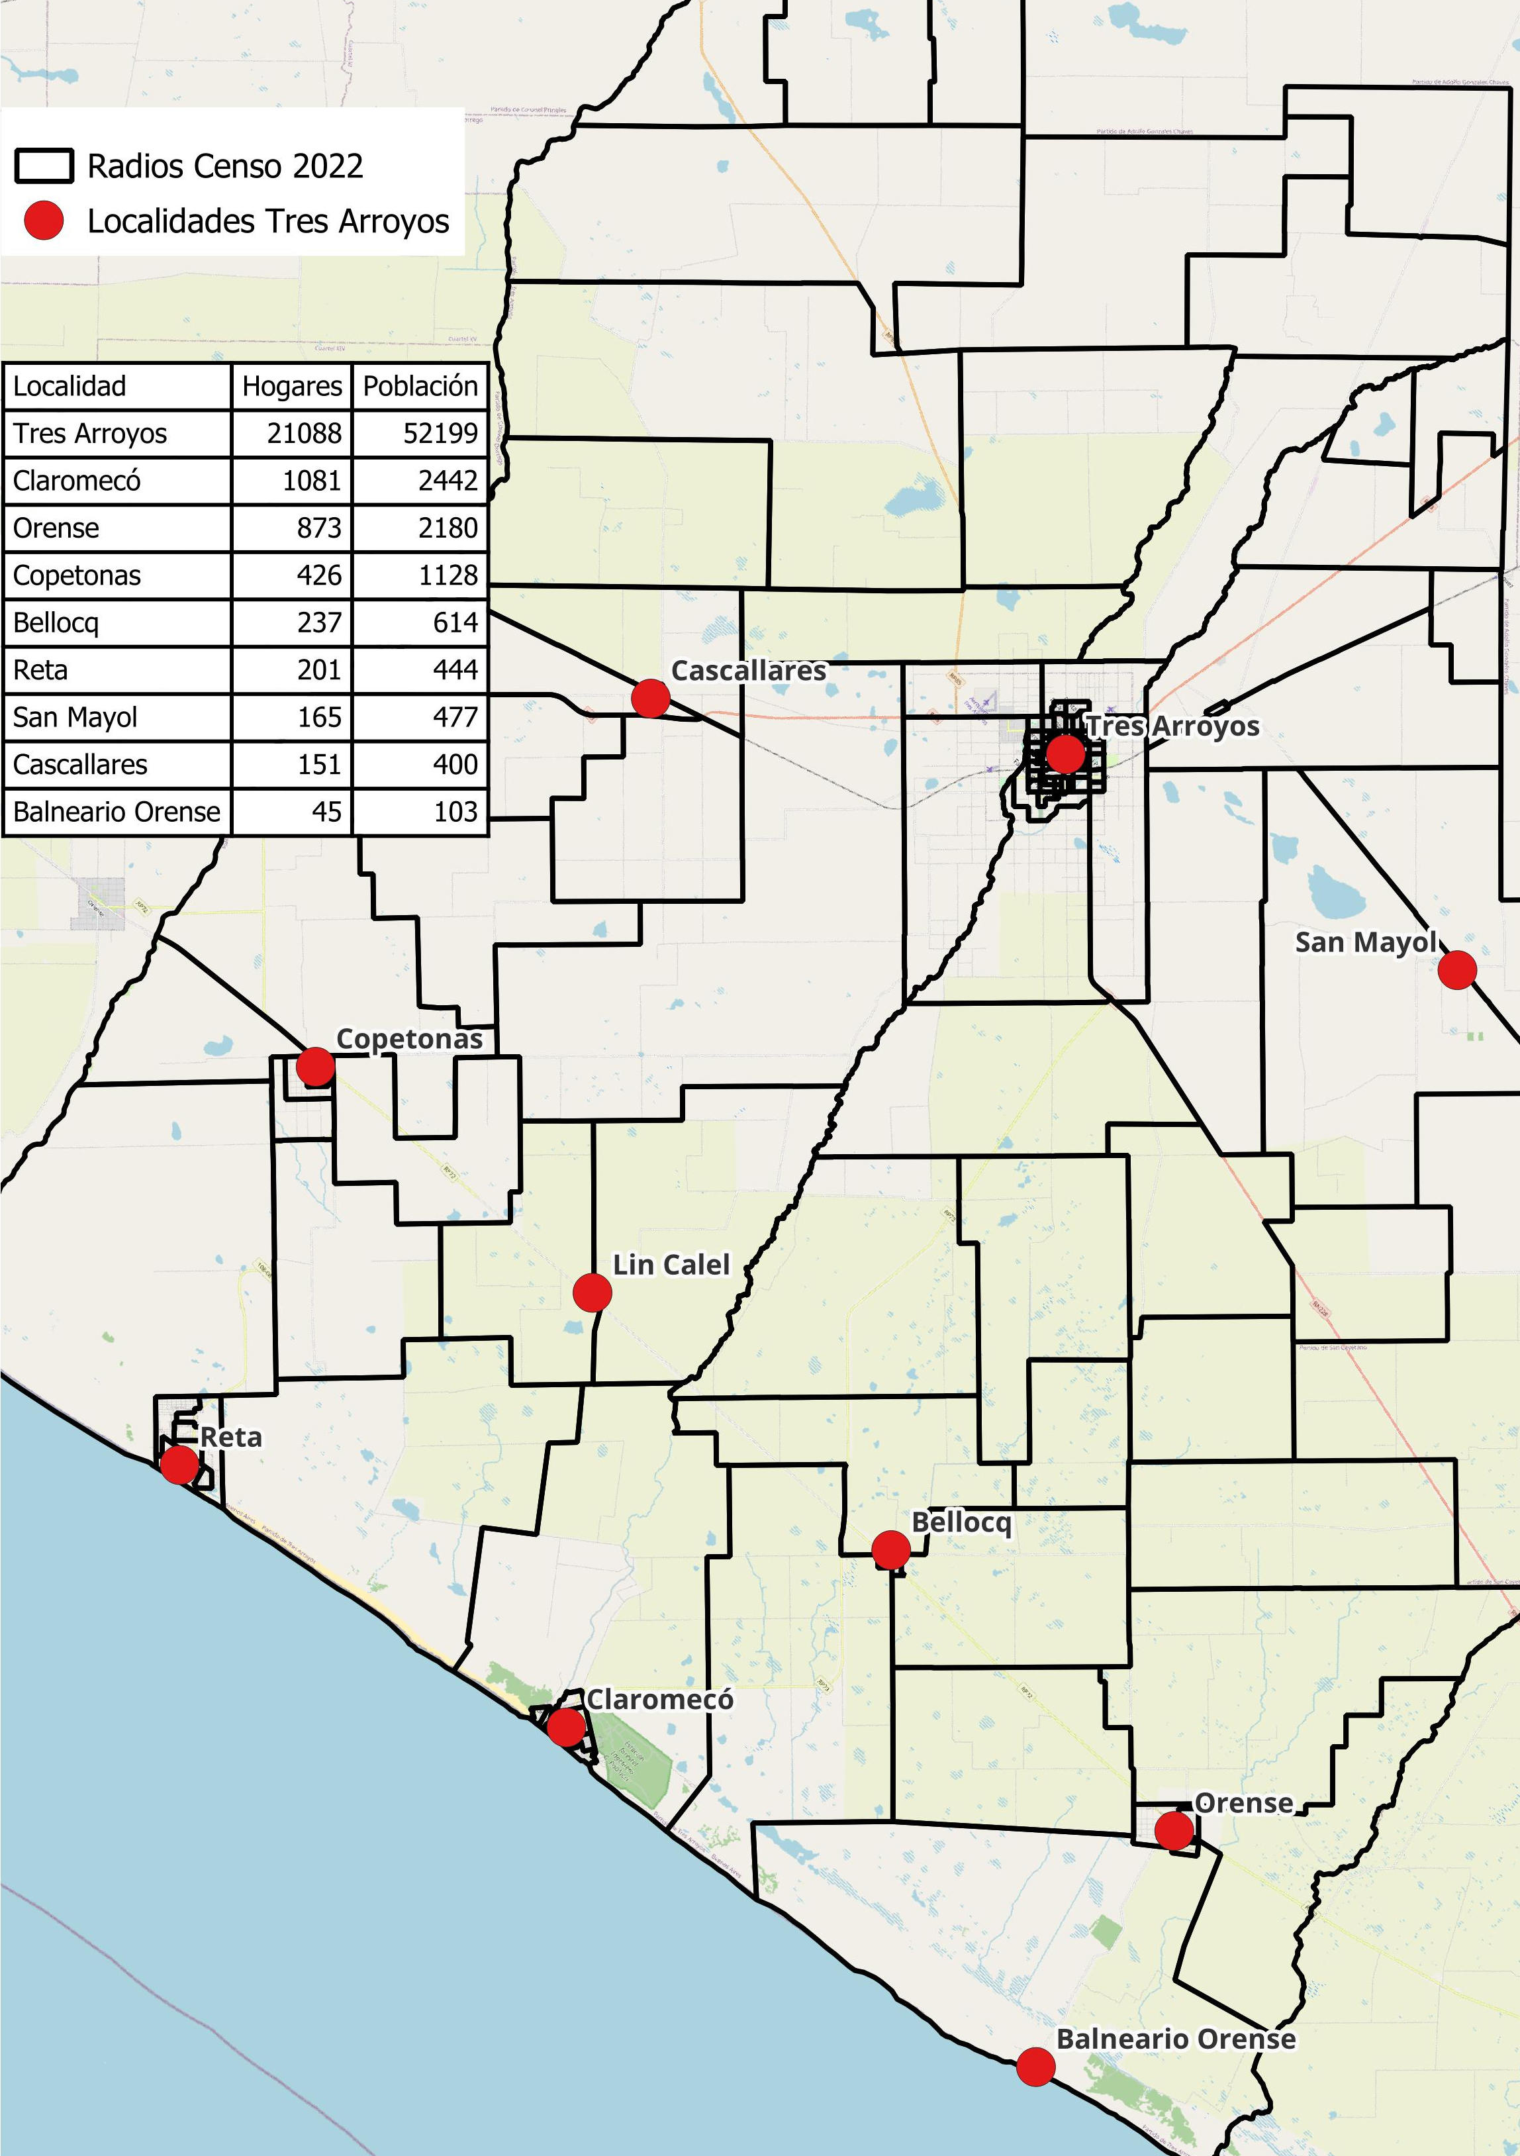
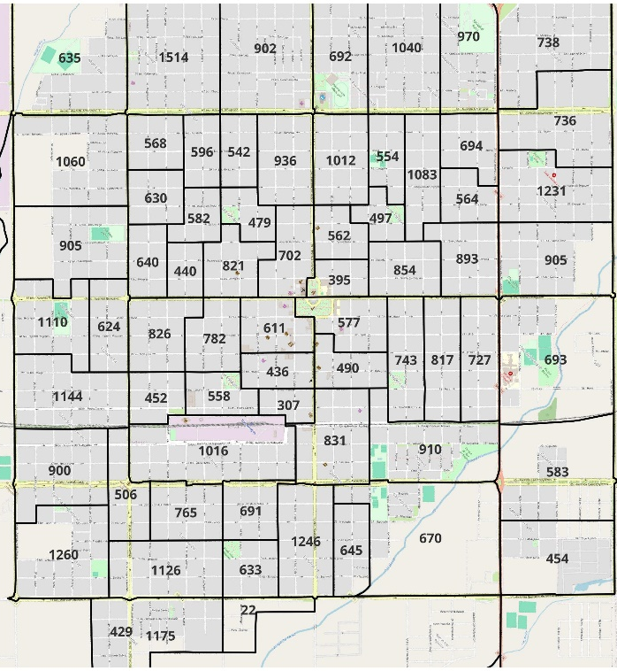
Demanda de viajes
Población

Slide 8
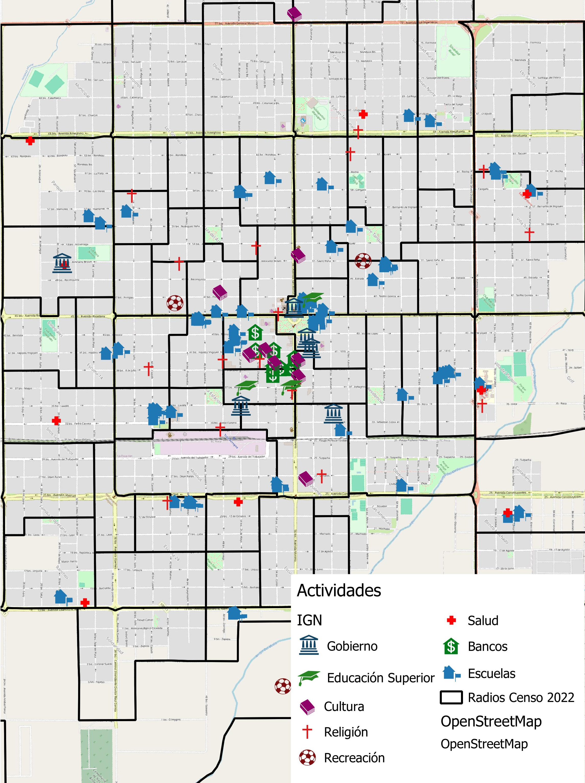
Demanda de viajes
Actividades

Slide 9
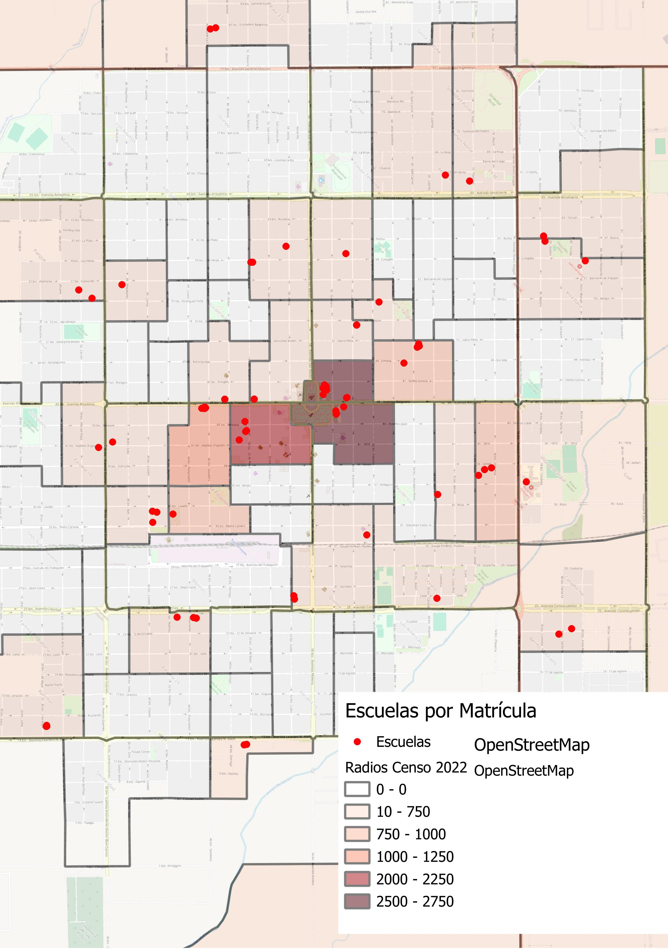
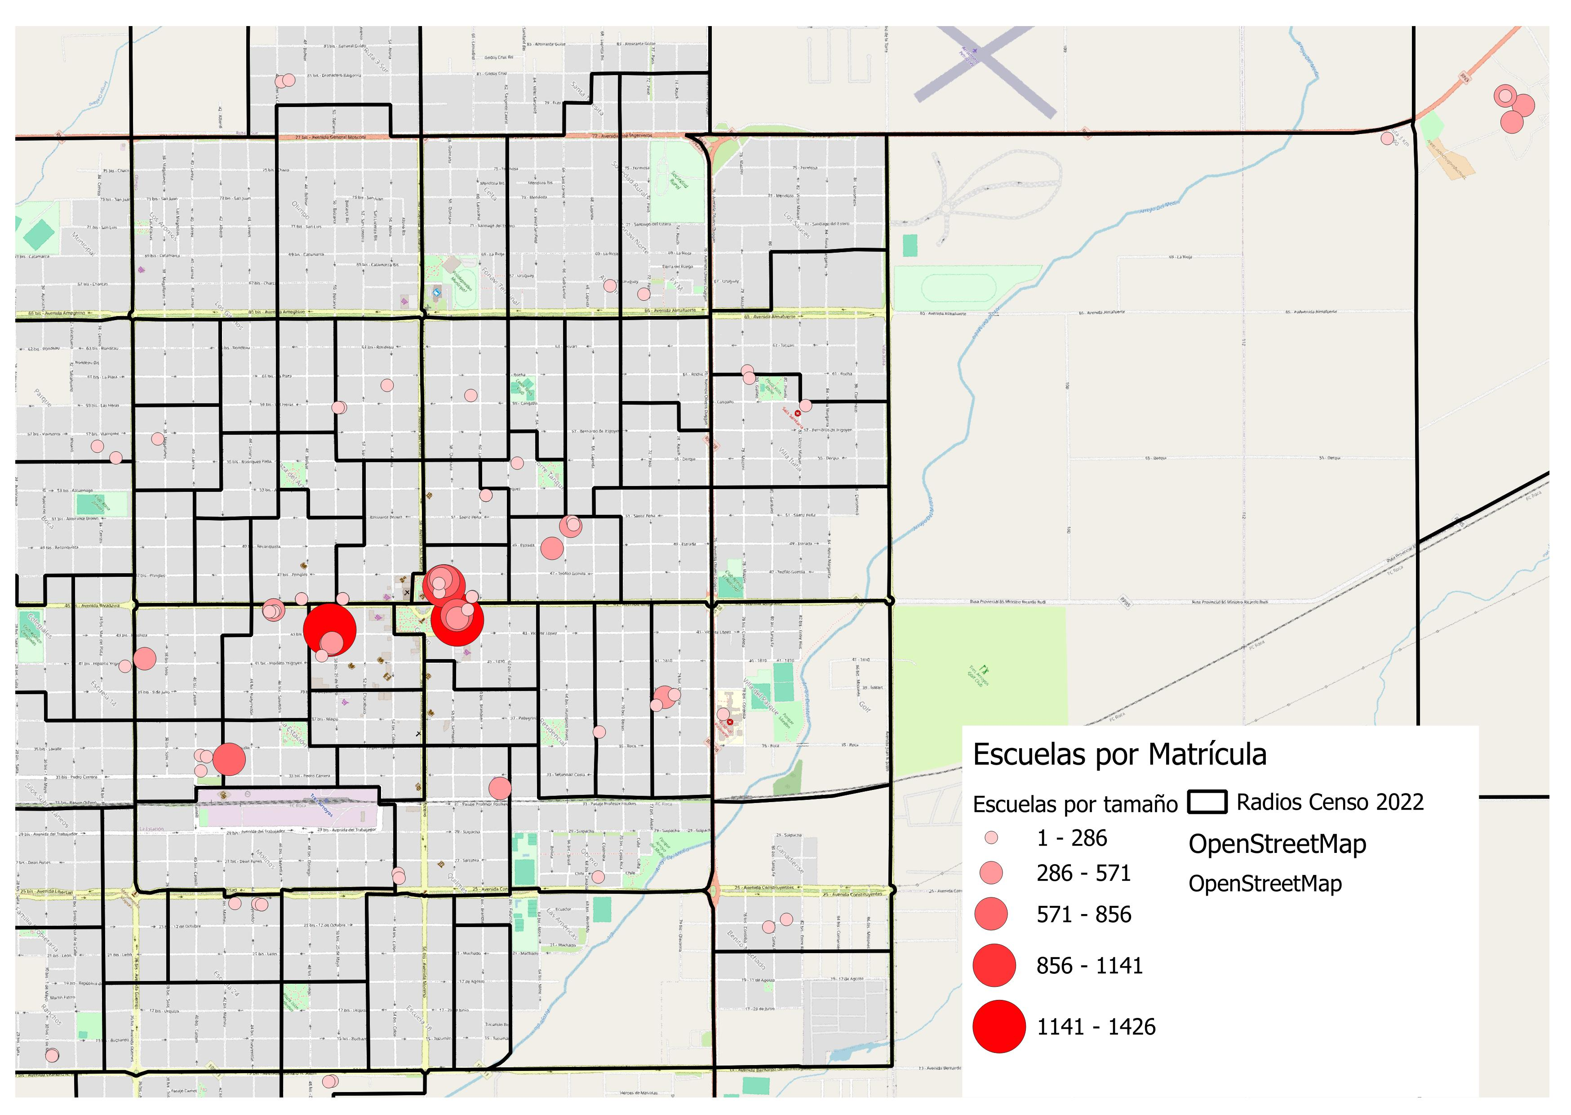
Demanda de viajes
Educación

Slide 10
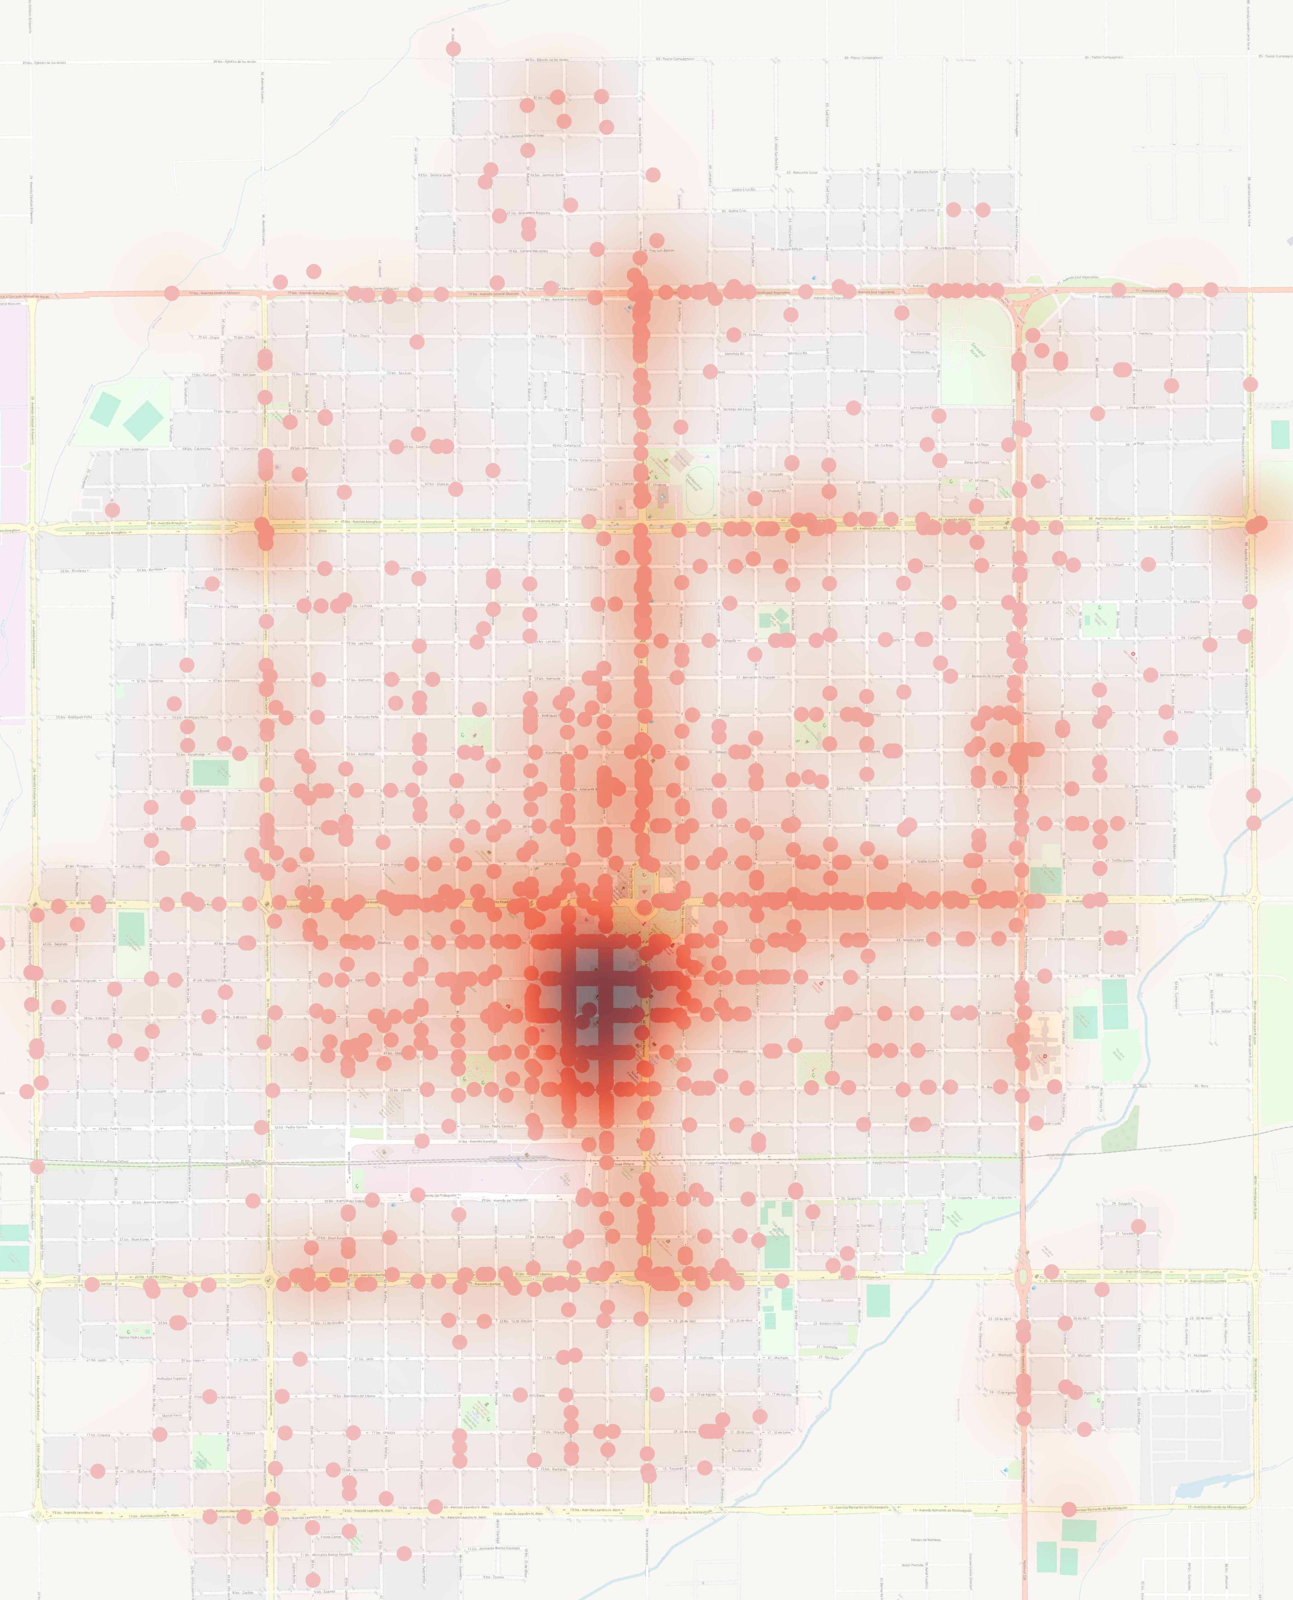
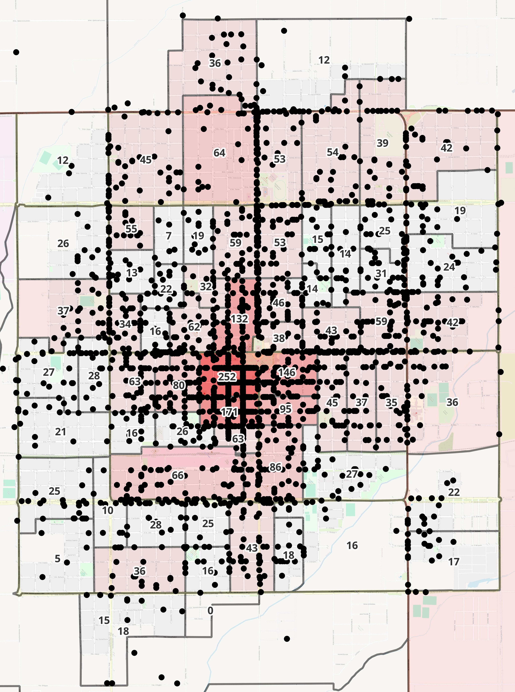
Demanda de viajes
Actividad Económica – Vta. Min.

Slide 11
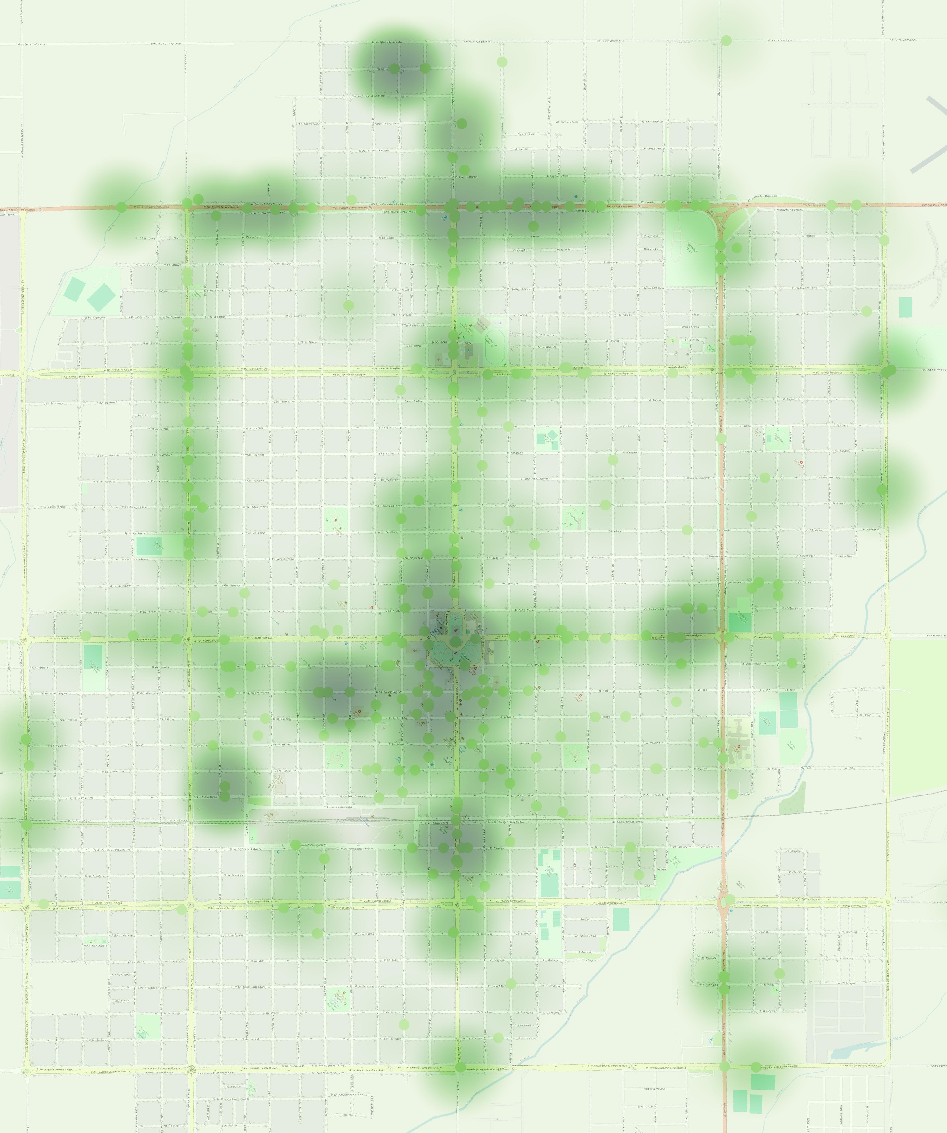
Demanda de viajes
Vta. Minorista vs. Mayorista

